Slide 1

История развития искусственного интеллекта. Интерактивный курс
Урок 21
Китайская комната
Краткое введение в философию сознания

Slide 2
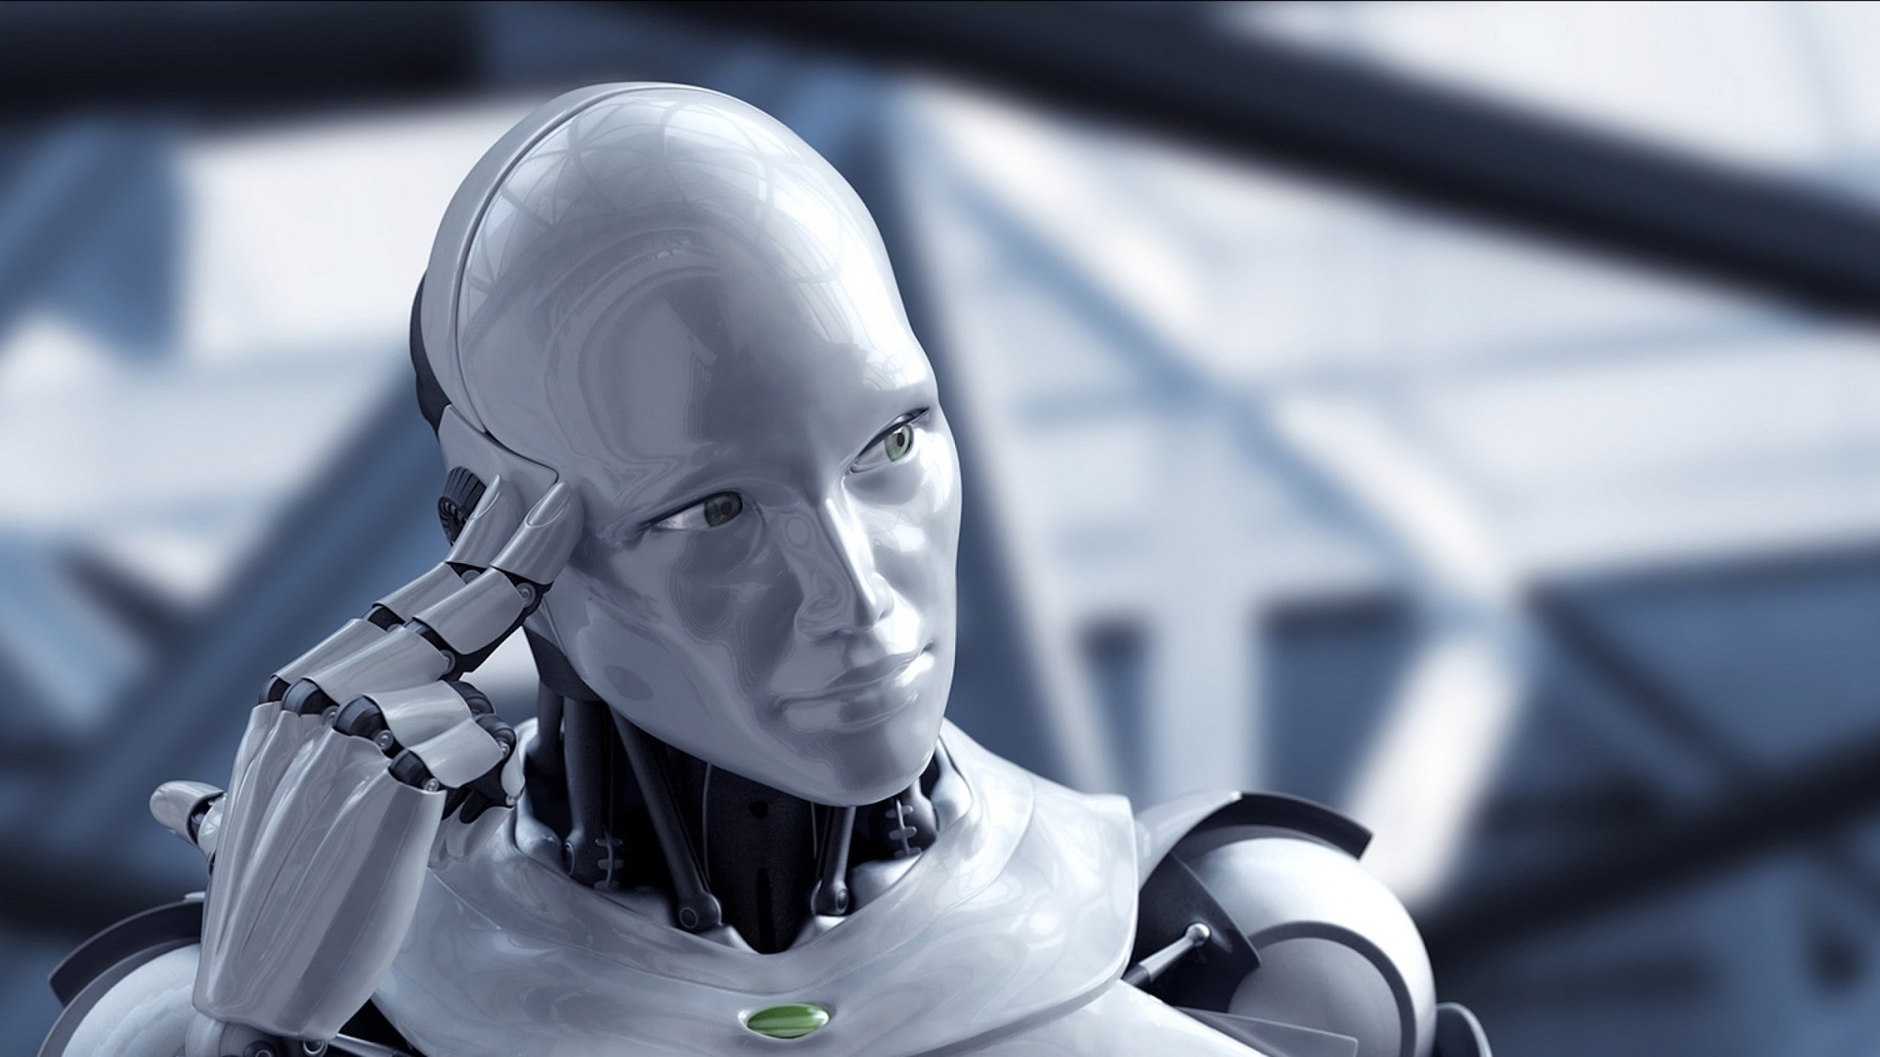


Slide 3
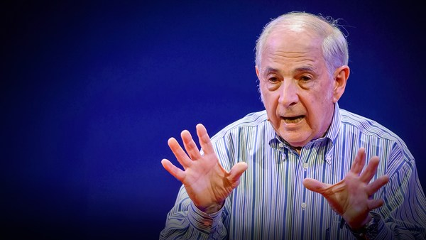
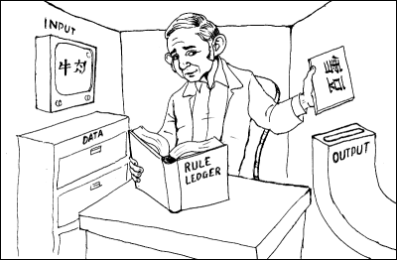
Китайская комната
Джон Сёрль

Slide 4
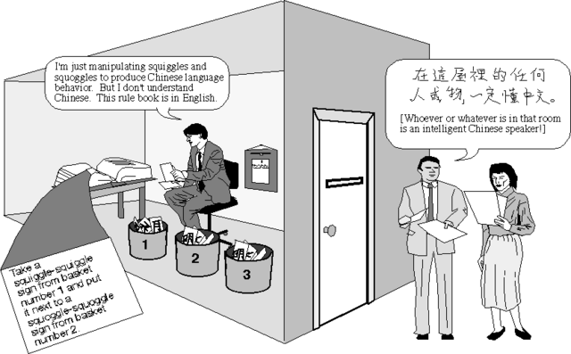

Slide 5
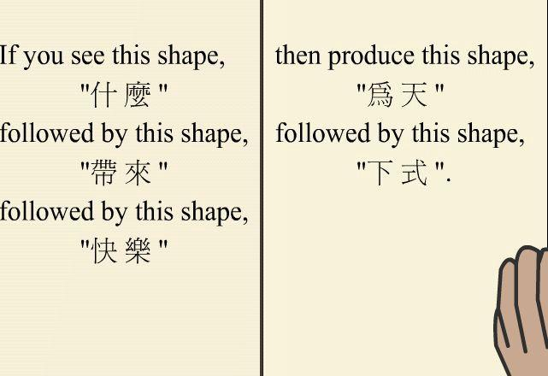
Правила манипуляции символами

Slide 6
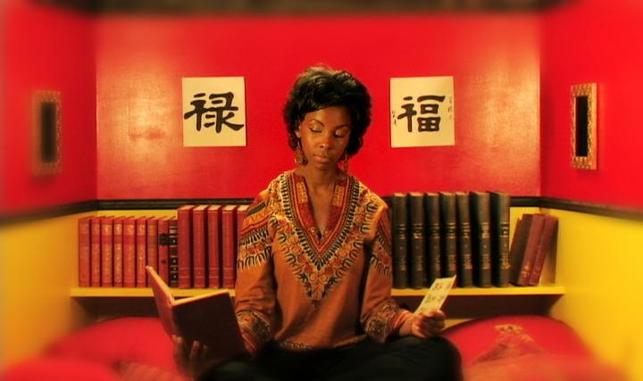

Slide 7
Понимает ли человек в комнате китайский язык?

Slide 8
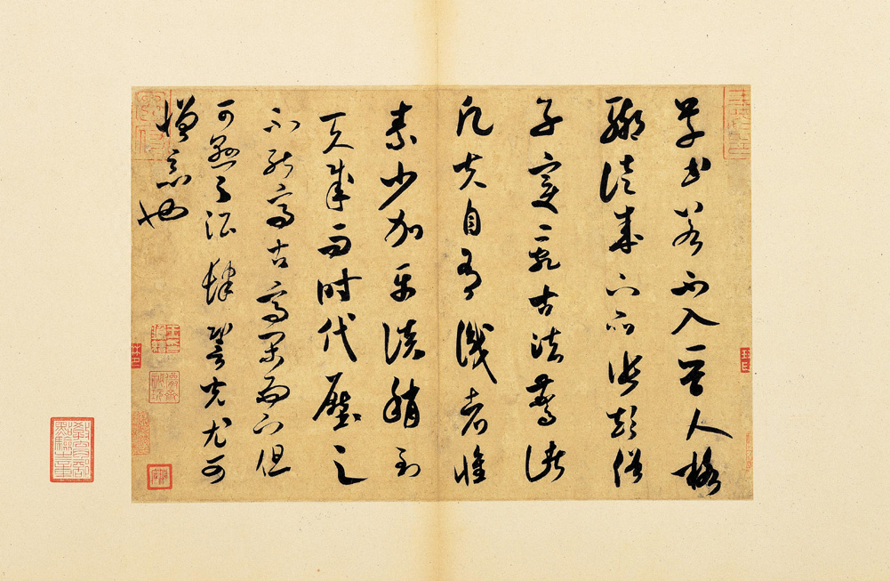

Slide 9

— Нравится ли Вам сливовое вино? — Да, его очень приятно пить и при этом смотреть на Луну в тихом плеске реки

Slide 10
Что происходит?
Что это такое?
Как такое возможно?
Человек же внутри ни слова не понимает в китайской грамоте?
Но почему получилось так, что комната в целом отработала так, как будто бы понимает китайский язык и умеет на нём изысканно изъясняться?

Slide 11
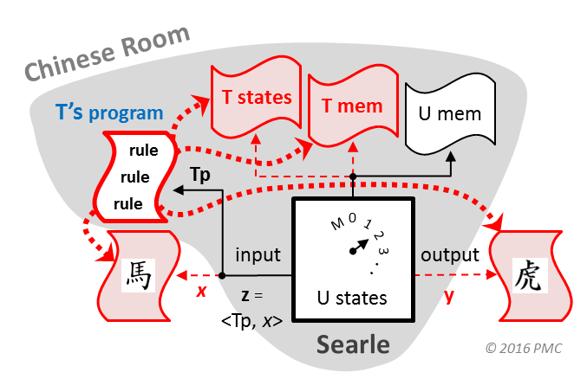
Китайская комната — это компьютер, а человек — процессор в нём

Slide 12

«Китайская» комната
Не понимает обращённой к нему речи
Бомбардируется огромным массивом сенсорной информации
Постепенно учится говорить
Постепенно начинает понимать «смысл» речи
Осознаёт себя как личность

Slide 13
Обучение через подкрепление
Зрение
Слух
Обоняние
Осязание
Боль
Проприорецепция

Slide 14
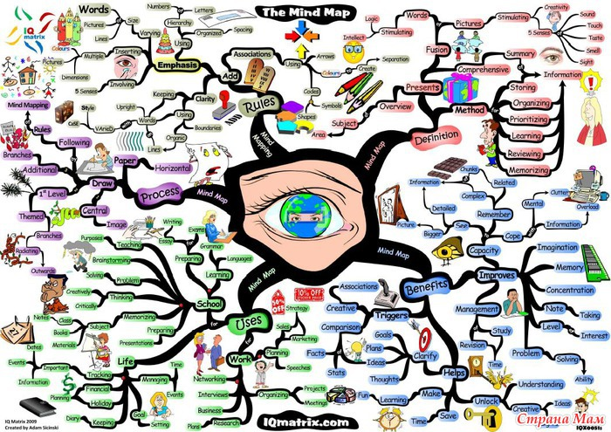

Slide 15
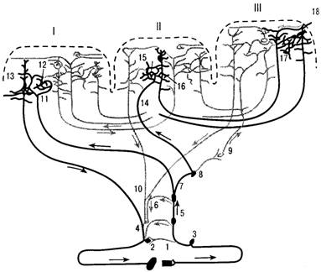

Цветок
Радиально- симметричное
Цветное
Растение

Slide 16
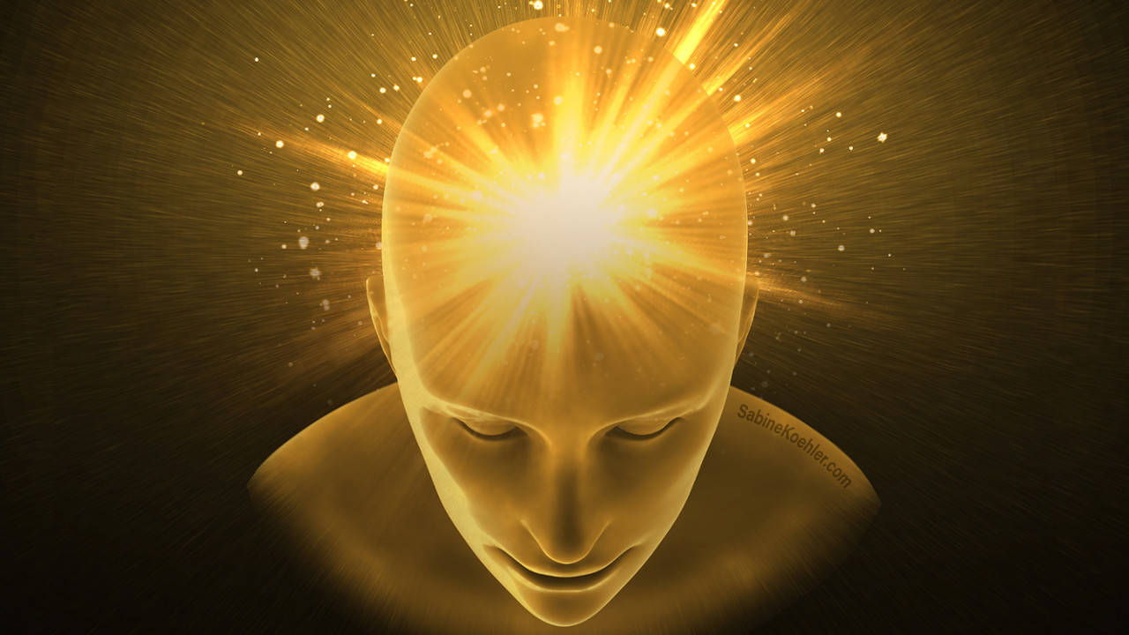

Slide 17
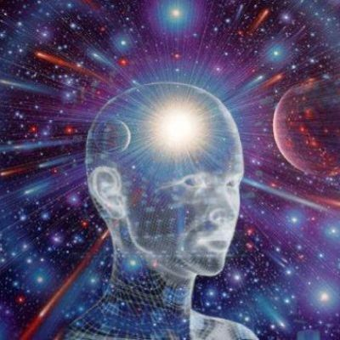
Сознание или рефлекс?

Slide 18
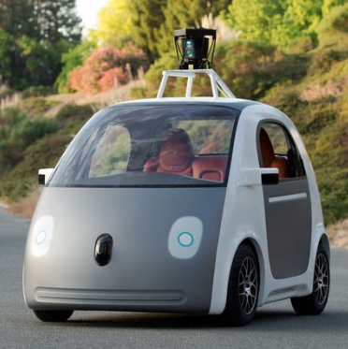
Слабый ИИ
1. Ему не требуется осознание 2. Он не проходит тест Тьюринга 3. Аргумент Китайской комнаты неприменим

Slide 19
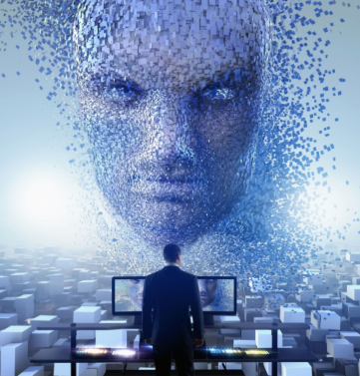
Сильный ИскИн
1. Сознание может родиться как у человека 2. Он может осознанно завалить тест Тьюринга 3. Аргумент Китайской комнаты неприменим

Slide 20
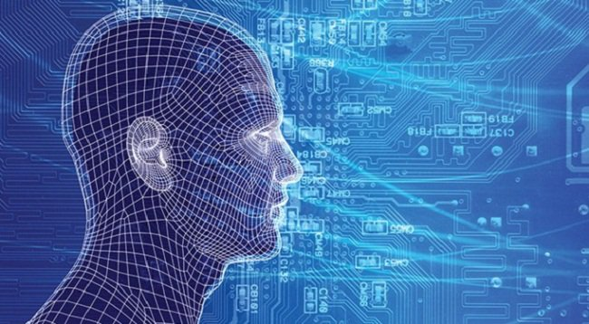

Slide 21
Учёные уже 35 лет бьются над Китайской комнатой…

Slide 22
До новых встреч
На следующем занятии:
Искусственный Интеллект и нервная система
Устройство естественного нейрона
Устройство нейронных сетей
Оставайтесь с нами

